Slide 1

Математические основы теории систем Псевдообращение. Псевдообратная матрица
2022

Slide 2
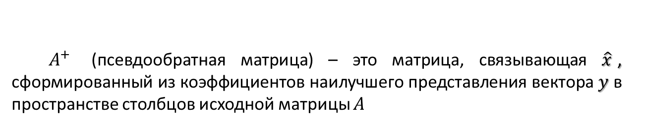
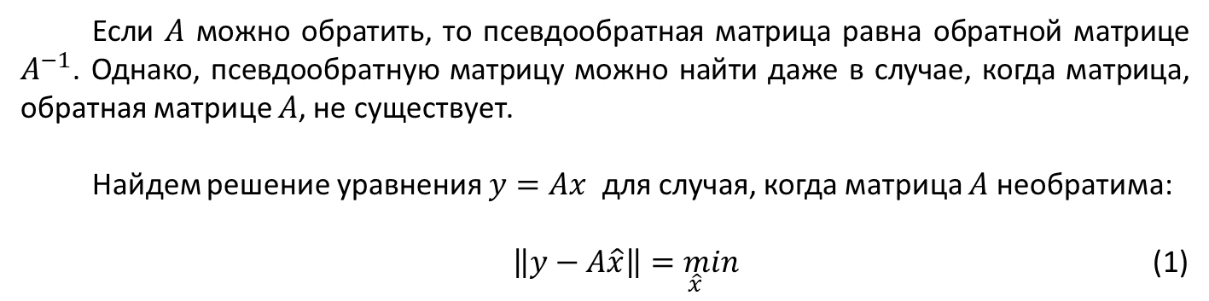

Псевдообратная матрица
Если $A$ можно обратить, то псевдообратная матрица равна обратной матрице $A^{−1}$. Однако, псевдообратную матрицу можно найти даже в случае, когда матрица, обратная матрице $A$, не существует.
Найдем решение уравнения $y=Ax$ для случая, когда матрица $A$ необратима:
$\left\|y−A\hat{x}\right\|\underset{\hat{x}}{=min}$ (1)
$A^{+}$ (псевдообратная матрица) – это матрица, связывающая $\hat{x}$, сформированный из коэффициентов наилучшего представления вектора $y$ в пространстве столбцов исходной матрицы $A$
Если невязка наилучшего представления $y−A\hat{x}$, принимая минимальное значение на множестве $X$, является нулевой, то псевдообратная матрица совпадает с обратной.

Slide 3
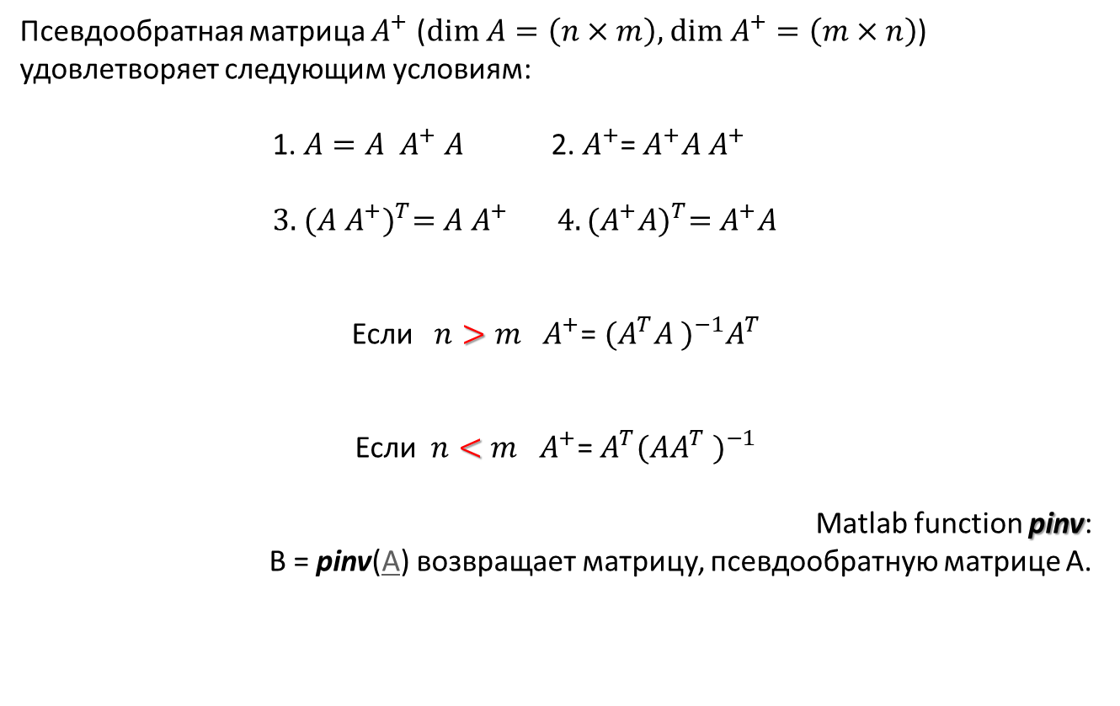
Псевдообратная матрица
Псевдообратная матрица $A^{+}$ ($dim A=\left(n×m\right),$ $dim{ A}^{+}=\left(m×n\right)$) удовлетворяет следующим условиям:
1. $A=A$ ${ A}^{+}$ $A$ 2.${ A}^{+}$= $A^{+}A A^{+}$
3. ${(A A^{+})}^{T}=A A^{+} 4. {(A^{+}A)}^{T}=A^{+}A$
Если $n>m$ $A^{+}$= ${{(A}^{T}A )}^{−1}A^{T}$
Если $n<m$ $A^{+}$= ${{A^{T}(AA}^{T} )}^{−1}$
Matlab function pinv:
B = pinv(A) возвращает матрицу, псевдообратную матрице A.

Slide 4
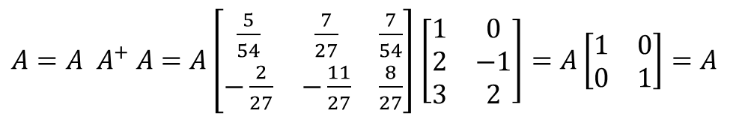

Псевдообратная матрица. Пример
1. $A=\left[\begin{matrix}1 & 0 \\ 2 & −1 \\ 3 & 2\end{matrix}\right]$ $dim A=\left(n×m\right)=\left(3×2\right)$
$Т.е., n>m$ : $A^{+}=$ ${{(A}^{T}A )}^{−1}A^{T}$
$A^{T}=\left[\begin{matrix}1 & 2 & 3 \\ 0 & −1 & 2\end{matrix}\right]$ ${ A}^{T}A=\left[\begin{matrix}14 & 4 \\ 4 & 5\end{matrix}\right]$ ${ det⁡(A}^{T}A)=54$
${{A^{+}=(A}^{T}A )}^{−1}A^{T}=\frac{1}{54}$ $\left[\begin{matrix}5 & −4 \\ −4 & 14\end{matrix}\right]\left[\begin{matrix}1 & 2 & 3 \\ 0 & −1 & 2\end{matrix}\right]=\left[\begin{matrix}\frac{5}{54} & \frac{7}{27} & \frac{7}{54} \\ −\frac{2}{27} & −\frac{11}{27} & \frac{8}{27}\end{matrix}\right]$
$A=A$ ${ A}^{+}$ $A$ $=A\left[\begin{matrix}\frac{5}{54} & \frac{7}{27} & \frac{7}{54} \\ −\frac{2}{27} & −\frac{11}{27} & \frac{8}{27}\end{matrix}\right]$ $\left[\begin{matrix}1 & 0 \\ 2 & −1 \\ 3 & 2\end{matrix}\right]=A\left[\begin{matrix}1 & 0 \\ 0 & 1\end{matrix}\right]=A$

Slide 5
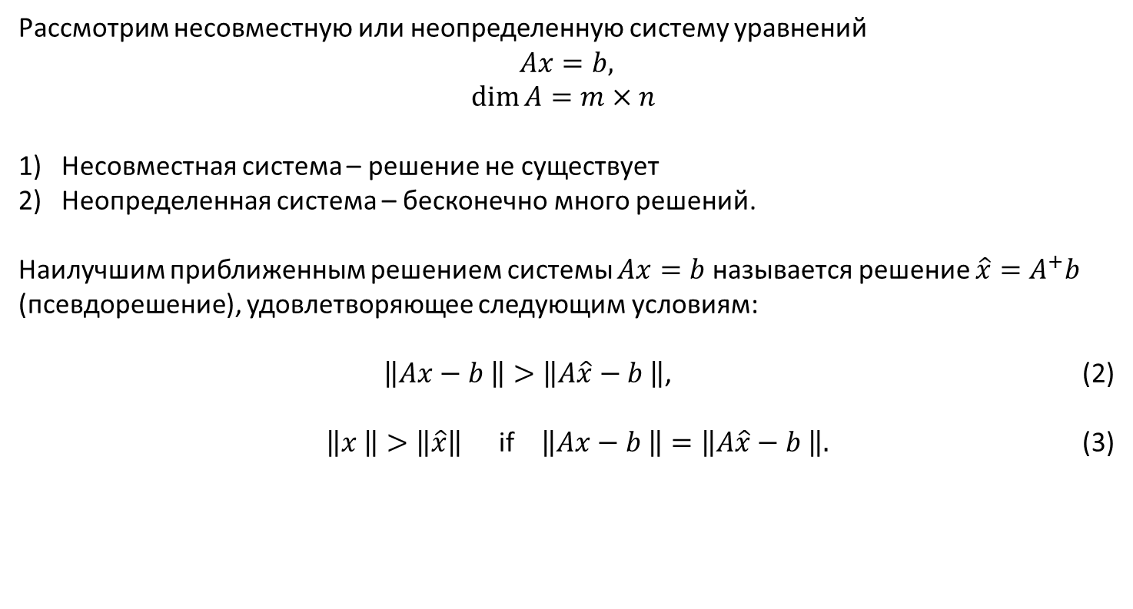
Псевдообратная матрица и системы линейных уравнений
Рассмотрим несовместную или неопределенную систему уравнений
$$Ax=b,$$
$$\dim{A}=m×n$$
Несовместная система – решение не существует
Неопределенная система – бесконечно много решений.
Наилучшим приближенным решением системы $Ax=b$ называется решение $\hat{x}=A^{+}b$ (псевдорешение), удовлетворяющее следующим условиям:
$\left\|Ax−b \right\|>\left\|A\hat{x}−b \right\|$, (2)
$\left\|x \right\|>\left\|\hat{x}\right\|$ if $\left\|Ax−b \right\|=\left\|A\hat{x}−b \right\|.$ (3)

Slide 6

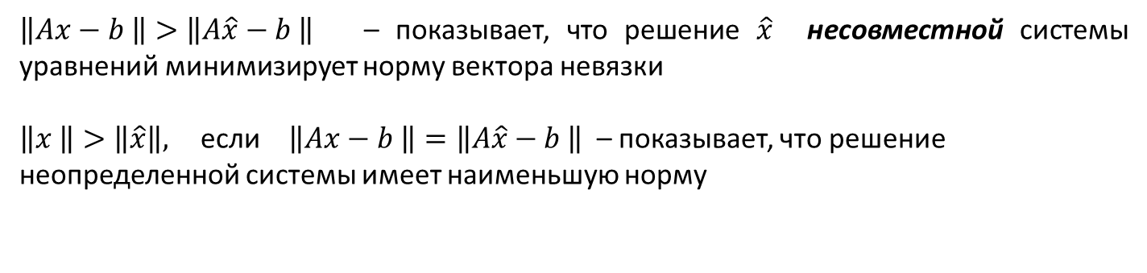
Псевдообратная матрица и системы линейных уравнений
Понятие псевдорешения позволяет обойти факт неединственности и несуществования решений.
Обозначим $ε(x)=\left\|Ax−b \right\|$ – невязка (погрешность) решения системы
$\left\|Ax−b \right\|>\left\|A\hat{x}−b \right\|$ – показывает, что решение $\hat{x}$ несовместной системы уравнений минимизирует норму вектора невязки
$\left\|x \right\|>\left\|\hat{x}\right\|,$ если $\left\|Ax−b \right\|=\left\|A\hat{x}−b \right\|$ – показывает, что решение неопределенной системы имеет наименьшую норму

Slide 7
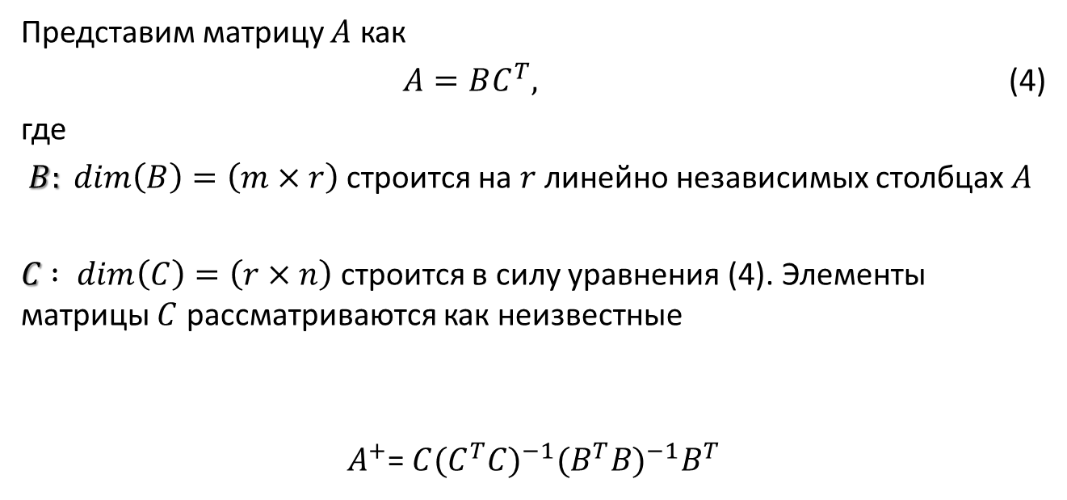

Правило построения псевдообратной матрицы
Представим матрицу $A$ как
$A=BC^{T},$ (4)
где
$B: dim\left(B\right)=\left(m×r\right)$ строится на $r$ линейно независимых столбцах $A$
$C$ $: dim\left(C\right)=\left(r×n\right)$ строится в силу уравнения (4). Элементы матрицы $C$ рассматриваются как неизвестные
$A^{+}$= ${{C(C}^{T}C)}^{−1}{{{(B}^{T}B)}^{−1}B}^{T}$

Slide 8
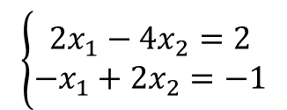

Псевдообратная матрица. Пример
1. (квадратная матрица)
$$\left\{\begin{matrix}2x_{1}−4x_{2}=2 \\ {−x}_{1}+2x_{2}=−1\end{matrix}\begin{aligned}& \\ & \\ &\end{aligned}\right.$$
$dim\left(A\right)=\left(2×2\right)$
$A=\left[\begin{matrix}2 & −4 \\ −1 & 2\end{matrix}\right]$, $rank\left(A\right)=1, \hat{A}=\left[\begin{matrix}2 & −4 \\ −1 & 2\end{matrix} \begin{matrix}2 \\ −1\end{matrix}\right],rank\left(\hat{A}\right)=1$
$$rank\left(\hat{A}\right)= rank\left(A\right)=1<n=2$$
Бесконечное множество решений (неопределенная система)
Найдем наилучшее приближенное решение:
$rank\left(A\right)=1:$ $dim\left(B\right)=\left(2×1\right)$ и $dim\left(C\right)=\left(2×1\right)$

Slide 9


Псевдообратная матрица. Пример
$$A=BC^{T} :\left[\begin{matrix}2 & −4 \\ −1 & 2\end{matrix}\right]=\left[\begin{matrix}2 \\ −1\end{matrix}\right]\left[\begin{matrix}C_{1} & C_{2}\end{matrix}\right]$$
$\left[\begin{matrix}2 & −4 \\ −1 & 2\end{matrix}\right]=\left[\begin{matrix}2C_{1} & 2C_{2} \\ −C_{1} & −C_{2}\end{matrix}\right]$ $\left\{\begin{aligned}\begin{matrix}2C_{1}=2 \\ −C_{1}=−1\end{matrix} \\ 2C_{2}=−4 \\ −C_{2}=2\end{aligned}\right.$ $\left\{\begin{aligned}C_{1}=1 \\ C_{2}=−2\end{aligned}\right.$
${ C}^{T}C=\left[\begin{matrix}1 & −2\end{matrix}\right]\left[\begin{matrix}1 \\ −2\end{matrix}\right]=5$ ${{ (C}^{T}C)}^{−1}=\frac{1}{5}$
$$B^{T}B=\left[\begin{matrix}2 & −1\end{matrix}\right]\left[\begin{matrix}2 \\ −1\end{matrix}\right]=5 {{(B}^{T}B)}^{−1}=\frac{1}{5}$$
$A^{+}$=$\left[\begin{matrix}1 \\ −2\end{matrix}\right]\frac{1}{5}\frac{1}{5}\left[\begin{matrix}2 & −1\end{matrix}\right]$=$\frac{1}{25}\left[\begin{matrix}2 & −1 \\ −4 & 2\end{matrix}\right]$
$$\hat{x}=A^{+}b=$$
=$\frac{1}{25}\left[\begin{matrix}2 & −1 \\ −4 & 2\end{matrix}\right]\left[\begin{matrix}2 \\ −1\end{matrix}\right]=\left[\begin{matrix}\frac{1}{5} \\ −\frac{2}{5}\end{matrix}\right]$

Slide 10
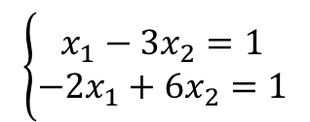

Псевдообратная матрица. Пример
3 Найти наилучшее приближенное решение
$$\left\{\begin{matrix}x_{1}−3x_{2}=1 \\ {−2x}_{1}+6x_{2}=1\end{matrix}\begin{aligned}& \\ & \\ &\end{aligned}\right.$$
$dim\left(A\right)=\left(2×2\right)$
$A=\left[\begin{matrix}1 & −3 \\ −2 & 6\end{matrix}\right]$, $rank\left(A\right)=1, \hat{A}=\left[\begin{matrix}1 & −3 \\ −2 & 6\end{matrix}\begin{matrix} 2 \\ 1\end{matrix}\right],rank\left(\hat{A}\right)=2$
$$rank\left(\hat{A}\right)> rank\left(A\right)$$
Решение не существует
Найдем наилучшее приближенное решение:
As $rank\left(A\right)=1:$ $dim\left(B\right)=\left(2×1\right)$ и $dim\left(C\right)=\left(2×1\right)$

Slide 11

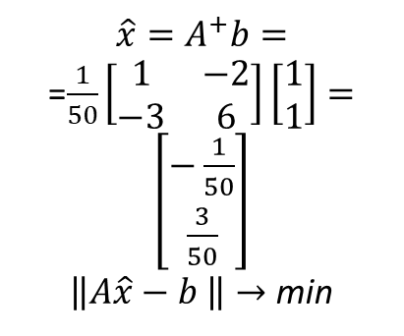
Pseudoinverse matrix. Example
$$A=BC^{T} :\left[\begin{matrix}1 & −3 \\ −2 & 6\end{matrix}\right]=\left[\begin{matrix}1 \\ −2\end{matrix}\right]\left[\begin{matrix}C_{1} & C_{2}\end{matrix}\right]$$
$\left[\begin{matrix}1 & −3 \\ −2 & 6\end{matrix}\right]=\left[\begin{matrix}C_{1} & C_{2} \\ −{2C}_{1} & −{2C}_{2}\end{matrix}\right]$ $\left\{\begin{aligned}\begin{matrix}C_{1}=1 \\ −2C_{1}=−2\end{matrix} \\ C_{2}=−3 \\ −2C_{2}=6\end{aligned}\right.$ $\left\{\begin{aligned}C_{1}=1 \\ C_{2}=−3\end{aligned}\right.$
${ C}^{T}C=\left[\begin{matrix}1 & −3\end{matrix}\right]\left[\begin{matrix}1 \\ −3\end{matrix}\right]=10$ ${{ (C}^{T}C)}^{−1}=\frac{1}{10}$
$$B^{T}B=\left[\begin{matrix}1 & −2\end{matrix}\right]\left[\begin{matrix}1 \\ −2\end{matrix}\right]=5 {{(B}^{T}B)}^{−1}=\frac{1}{5}$$
$A^{+}$=$\left[\begin{matrix}1 \\ −3\end{matrix}\right]\frac{1}{10}\frac{1}{5}\left[\begin{matrix}1 & −2\end{matrix}\right]$=$\frac{1}{50}\left[\begin{matrix}1 & −2 \\ −3 & 6\end{matrix}\right]$
$$\hat{x}=A^{+}b=$$
=$\frac{1}{50}\left[\begin{matrix}1 & −2 \\ −3 & 6\end{matrix}\right]\left[\begin{matrix}1 \\ 1\end{matrix}\right]=\left[\begin{matrix}−\frac{1}{50} \\ \frac{3}{50}\end{matrix}\right]$
$\left\|A\hat{x}−b \right\|→$ min

Slide 12
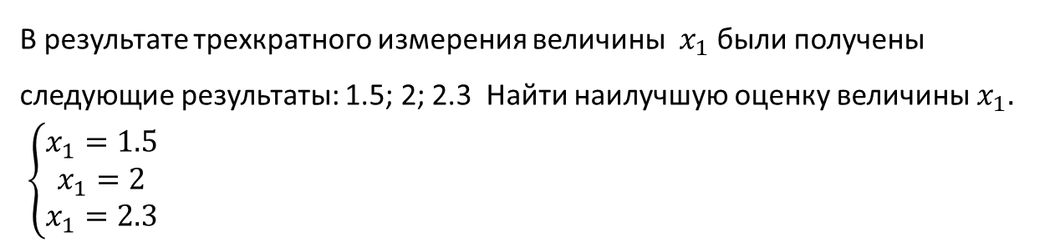

Псевдообратная матрица. Пример
В результате трехкратного измерения величины$x_{1}$были получены
следующие результаты: 1.5; 2; 2.3 Найти наилучшую оценку величины${ x}_{1}.$
$\left\{\begin{matrix}x_{1}=1.5 \\ \begin{aligned}x_{1}=2 \\ x_{1}=2.3\end{aligned}\end{matrix}\begin{aligned}& \\ & \\ &\end{aligned}\right.$
4
$dim\left(A\right)=\left(3×1\right) A=\left[\begin{aligned}1 \\ 1 \\ 1\end{aligned}\right]$,
$$rank\left(A\right)=1, \hat{A}=\left[\begin{matrix}1 & 1.5 \\ \begin{aligned}1 \\ 1\end{aligned} & \begin{aligned}2 \\ 2.3\end{aligned}\end{matrix}\right],rank\left(\hat{A}\right)=2$$
$$rank\left(\hat{A}\right)> rank\left(A\right)$$
Решения не существует, система несовместная
As $rank\left(A\right)=1:$ $dim\left(B\right)=\left(3×1\right)$ and $dim\left(C\right)=\left(1×1\right)$

Slide 13


Псевдообратная матрица. Пример
$$A=BC^{T} :\left[\begin{aligned}1 \\ 1 \\ 1\end{aligned}\right]=\left[\begin{aligned}1 \\ 1 \\ 1\end{aligned}\right]C, C=1$$
${ C}^{T}C=1$ ${{ (C}^{T}C)}^{−1}=1$
$$B^{T}B=\left[\begin{matrix}1 & 1 1\end{matrix}\right]\left[\begin{aligned}1 \\ 1 \\ 1\end{aligned}\right]=3 {{(B}^{T}B)}^{−1}=\frac{1}{3}$$
$$A^{+}=\frac{1}{3}\left[\begin{matrix}1 & 1 1\end{matrix}\right]$$
$\hat{x}=A^{+}b=\frac{1}{3}\left[\begin{matrix}1 & 1 1\end{matrix}\right]\left[\begin{aligned}1.5 \\ 2 \\ 2.3\end{aligned}\right]$=1.93

Slide 14


Псевдообратная матрица. Пример
Найти $B$ и $C для A=\left[\begin{matrix}2 & −1 & 1 \\ 0 & 0 & 1 \\ 0 & 0 & 2\end{matrix}\right].$ Записать $A^{+}$
4.5
$dim\left(A\right)=\left(3×3\right)$
$rank\left(A\right)=2,$
As $rank\left(A\right)=2:$ $dim\left(B\right)=\left(3×2\right)$ and $dim\left(C\right)=\left(2×3\right)$
$$B=\left[\begin{matrix}2 & 1 \\ \begin{aligned}0 \\ 0\end{aligned} & \begin{aligned}1 \\ 2\end{aligned}\end{matrix}\right]$$

Slide 15

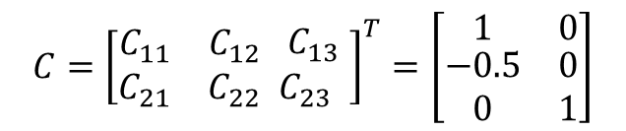

Псевдообратная матрица. Пример
$$A=BC^{T} : \left[\begin{matrix}2 & −1 & 1 \\ 0 & 0 & 1 \\ 0 & 0 & 2\end{matrix}\right]=\left[\begin{matrix}2 & 1 \\ \begin{aligned}0 \\ 0\end{aligned} & \begin{aligned}1 \\ 2\end{aligned}\end{matrix}\right]\left[\begin{matrix}C_{11} & C_{12 } \\ C_{21} & C_{22 }\end{matrix}\begin{matrix}C_{13} \\ C_{23 }\end{matrix}\right]$$
$\left\{\begin{aligned}\begin{matrix}{2C}_{11}+C_{21}=2 \\ {2C}_{12}+C_{22}=−1\end{matrix} \\ {2C}_{13}+C_{23}=1 \\ C_{21}=0 \\ C_{22}=0 \\ 2C_{23}=2\end{aligned}\right.$ $\left\{\begin{aligned}C_{21}=0 \\ C_{22}=0 \\ C_{23}=1 \\ C_{11}=1 \\ C_{12}=−0.5 \\ C_{13}=0\end{aligned}\right.$
$$C={\left[\begin{matrix}C_{11} & C_{12 } \\ C_{21} & C_{22 }\end{matrix}\begin{matrix}C_{13} \\ C_{23 }\end{matrix}\right]}^{T}=\left[\begin{matrix}1 & 0 \\ \begin{aligned}−0.5 \\ 0\end{aligned} & \begin{aligned}0 \\ 1\end{aligned}\end{matrix}\right]$$

Slide 16

Thanks for your time!
www.ifmo.ru

